Slide 1
Домашнее задание:
§ 18-19
1-й урок- стр.116-120;
2-й урок- стр.120-123;

Slide 2
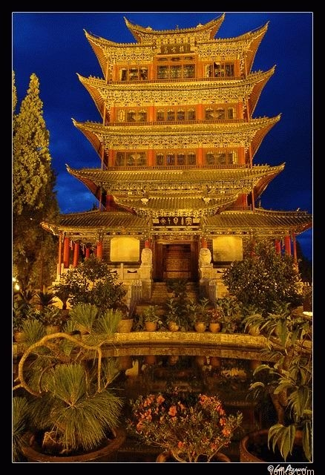
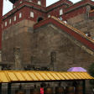
Китай

Slide 3
Цели и задачи урока:
Знать:
Причины, повод, развитие событий и результаты революции
в Китае;
Основные направления развития экономики и культуры
Китая в межвоенный период;
Уметь:
Характеризовать причины, повод и результаты революции;
Уровень развития экономики и культуры;
Определять основные направления в развитии экономики и
культуры;
Получать и анализировать информацию из различных
источников;
Сравнивать, делать обобщающие выводы;

Slide 4
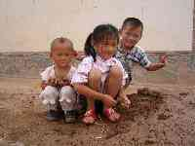
Познавательное задание!
Охарактеризовать
положение Китая
к началу новейшего
времени.
Стр.104-105.

Slide 5
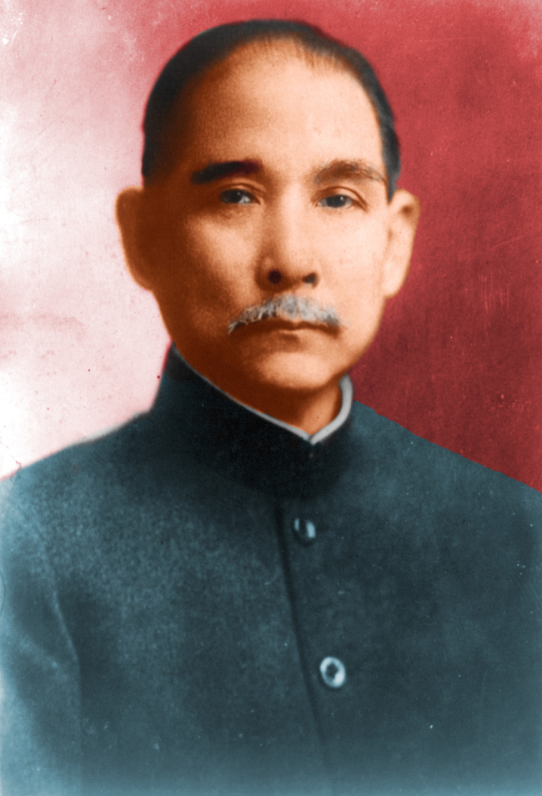
полуфеодальной и полуколониальной страной. /] Помещичье землевладение в деревнегхозяйственная раздробленность? меж-
Причины национальной революции
Полуфеодальная и
полуколониальная страна
Помещичье землевладение в
деревне
Хозяйственная раздробленность
Междоусобные войны за власть
военных губернаторов
Сохранение господства
иностранного капитала
Сунь Ятсен

Slide 6
«Три народных принципа»
Принцип национализма :
борьба за свержение маньчжурской династии
Цин,
обретение независимости от Запада,:
возрождение и объединение нации,
восстановление государственности,
достижение высокого
уровня развития страны.
догнать и перегнать по уровню
экономического развития Европу и Америку.

Slide 7
Принцип демократизма
Установление в Китае республиканского
строя, при наличии пяти ветвей власти:
исполнительной,
законодательной,
судебной,
экзаменационной,
контрольной.
Народу предоставлялись четыре права:
избирать, отзывать депутатов,
выступать с законодательной инициативой,
проводить референдум.

Slide 8
Принцип народного благоденствия
ограничение помещичьего землевладениям;
наделение бедных крестьян землей («каждому пахарю — свое поле»);
широкая национализация предприятий;
вытеснение частного капитала;
установление «государственного социализма»;
Мелкая частная собственность сохранялась.

Slide 9
Национальная революция
1925-1928гг.
Повод: убийство японцами китайского
коммуниста, рабочего текстильной фабрики.
30 мая 1925г.- антиимпериалистическая
демонстрация шанхайских студентов и её
расстрел.
Установление на юге Китая власти партии
Гоминьдан и КПК.

Slide 10
Основные события
1925-1928гг.
Июль1926г.- начало Северного похода;
Март 1926г.- выступление правого крыла
партии Гоминьдан против КПК;
Апрель 1927г.- военный переворот под
руководством командующего НРА Чан Кайши;
Лето 1927г.-начало гражданской войны
между Гоминьданом и КПК;
Лето 1928г.-завершение Северного
похода и объединение страны;

Slide 11
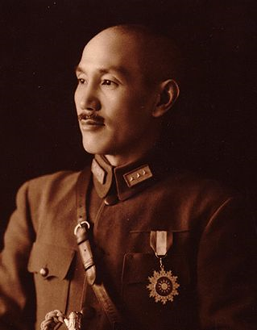
Познавательное задание!
Охарактеризовать
развитие Китая
в 1928-1939гг.
Стр. 108-109.
Чан Кайши

Slide 12
Китай в 1928-1939гг.
С одной стороны:
Начата работа по развитию национальной промышленности;
Поощряется развитие фермерских хозяйств;
Государственное планирование и регулирование экономики;
С другой- гражданская война :
1931г.-провозглашение образования КСР со столицей
в Жуйцзине, под руководством Мао Цзэдуна.
1930-1934гг- 5 походов Чан Кайши против советских
районов;
1934г.-создание с помощью СССР революционной
базы КПК на Севере страны;

Slide 13
Китай в 1928-1939гг.
И интервенция:
1931-1932гг.- захват Японией Маньчжурии и создание
Государства Маньчжоу-го;
1937г.-новая война Японии против Китая, захват Нанкина,
зверское уничтожение 300 тыс. мирных жителей;
Осень 1938г.- Япония захватила центры Северного,
Центрального и Южного Китая;
Отношения с СССР:
1929г.-вооружённый конфликт на КВЖД;
1932г.-восстановление дипломатических отношений с СССР;
1937г.- создан Особый район Китая; заключён договор об
оказании помощи правительству Чан Кайши;

Slide 14
Культура Китая
Проблемное задание!
Определить главные
направления
развития культуры
Китая
по следующим плакатам

Slide 15
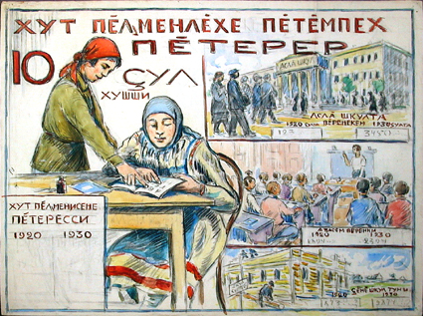
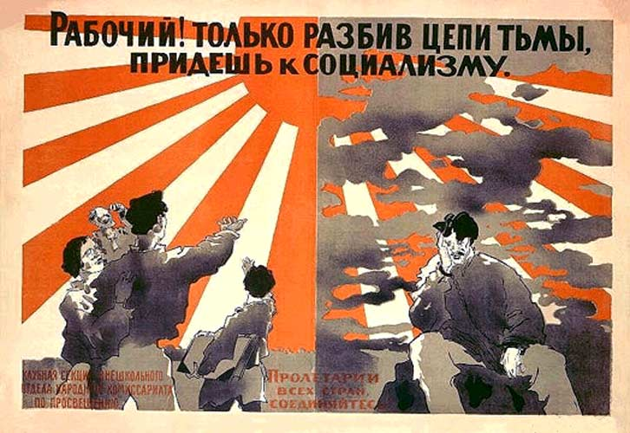
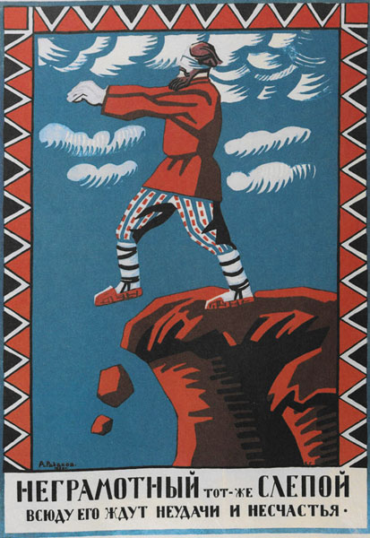
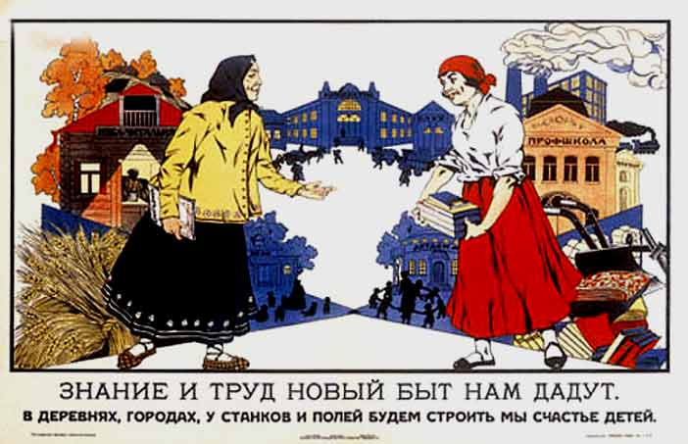
1

Slide 16
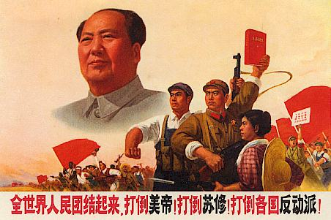
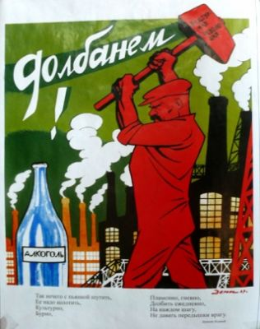


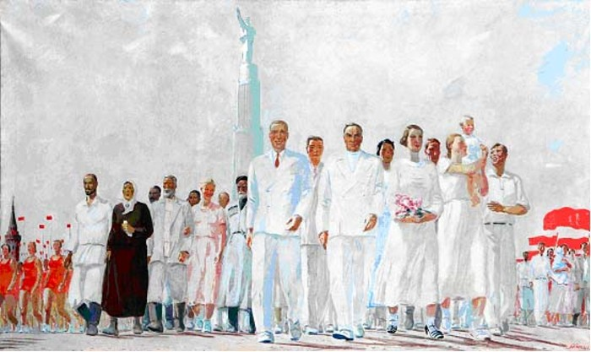
2

Slide 17
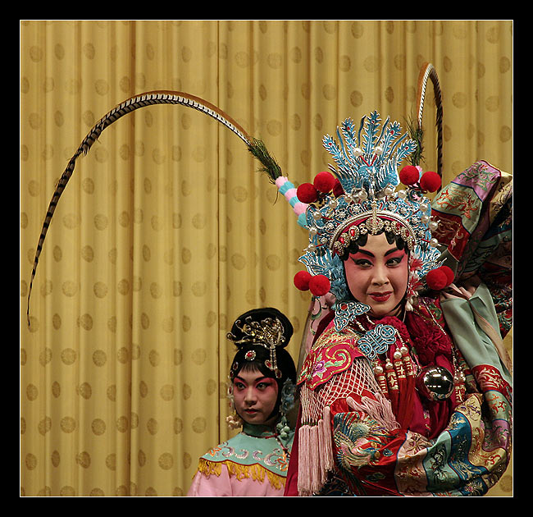
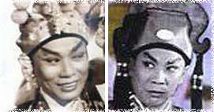
3

Slide 18
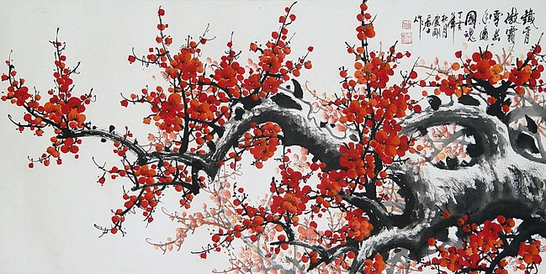
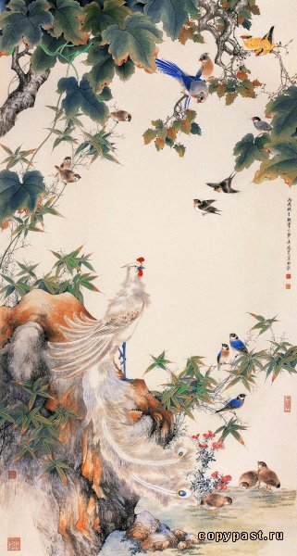
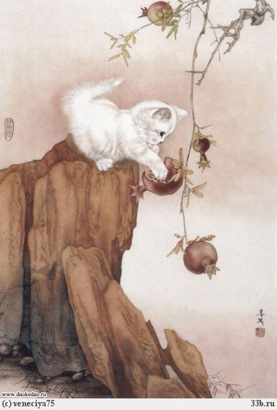
4

Slide 19
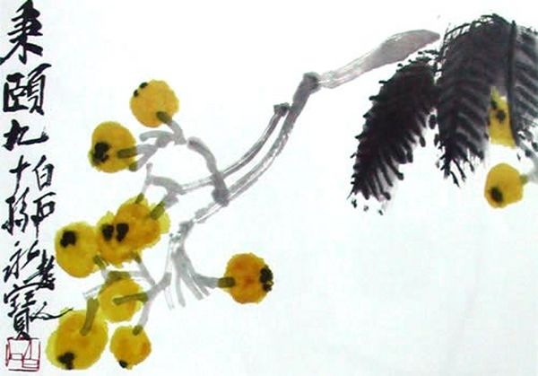
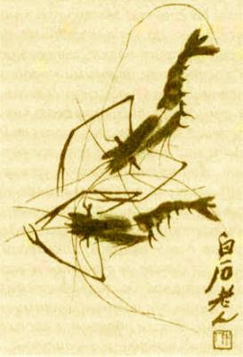
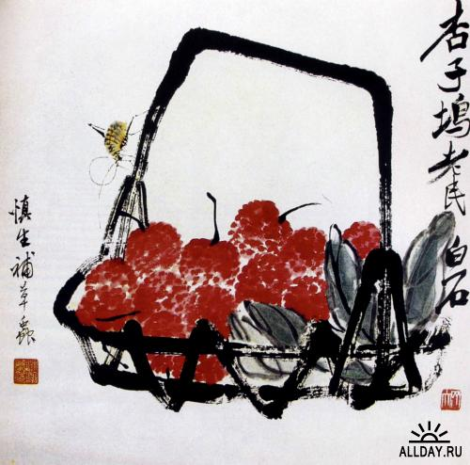
Ци Байши

Slide 20
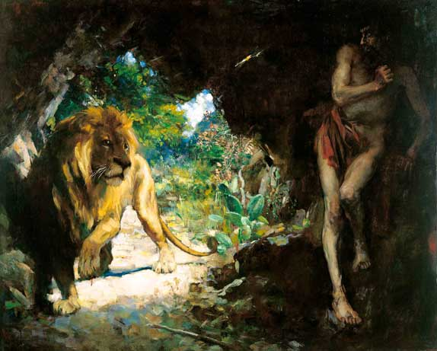
Сюй Бэйхун

Slide 21
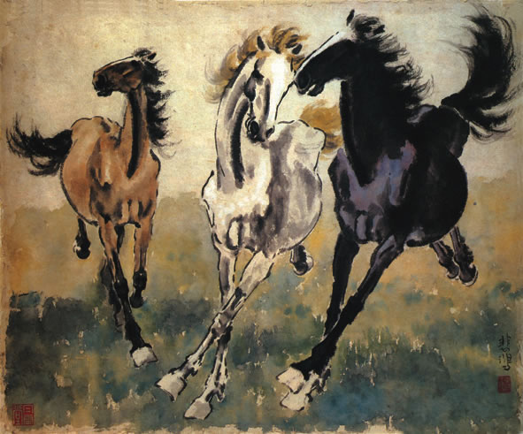
Сюй Бэйхун

Slide 22

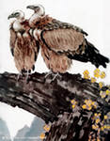
Сюй Бэйхун

Slide 23
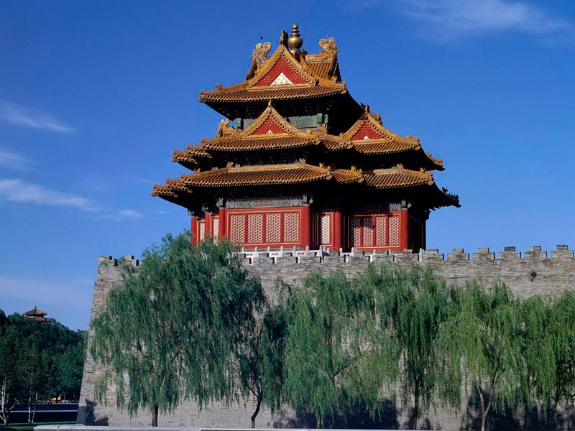
Музей Гугун

Slide 24
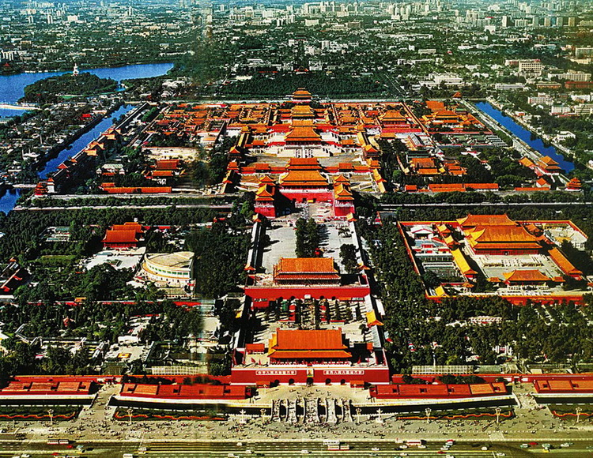
Музей Гугун

Slide 25
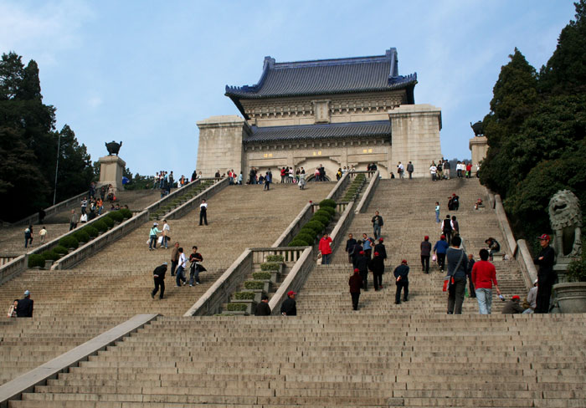
Мавзолей Сунь Ятсена

Slide 26
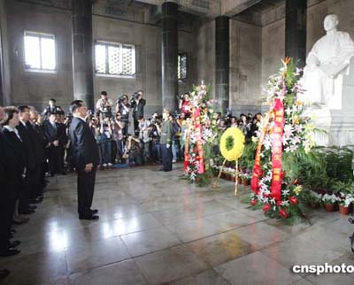
Мавзолей Сунь Ятсена

